Slide 1


KVJ MŰVEK
30 JAHRE IN DER AUTOMOBILINDUSTRIE
—
2025
WWW.KVJMUVEK.HU

Slide 2
30 JAHRE IN DER AUTOMOBILINDUSTRIE
30 JAHRE IN DER AUTOMOBILINDUSTRIE
2000
1994
WAGON R+
2003
Das Unternehmen wurde von Herrn Jenő V. Kiss gegründet und begann mit der Herstellung von Lagerbehältern für die Automobilindustrie.
IGNIS
2004
2012
2019
SWIFT
Wurde offizieller Lieferant der Robert BOSCH GmbH.
Wurde offizieller Lieferant für die Hybrid-Modelle VITARA und S-CROSS.
2006
SX4
Wurde offizieller Lieferant der Suzuki Corporation (MSC) mit Teilen für das SWIFT-Modell.
Wurde offizieller Lieferant von Teilen für das neue VITARA-Modell.
Wurde offizieller Lieferant der BWI Group.
Anschluss an die VIDEOTON-Gruppe.
1995
2015
2006
2020
2013
Wurde offizieller Lieferant von Teilen für die Modelle VITARA und S-CROSS.

Slide 3
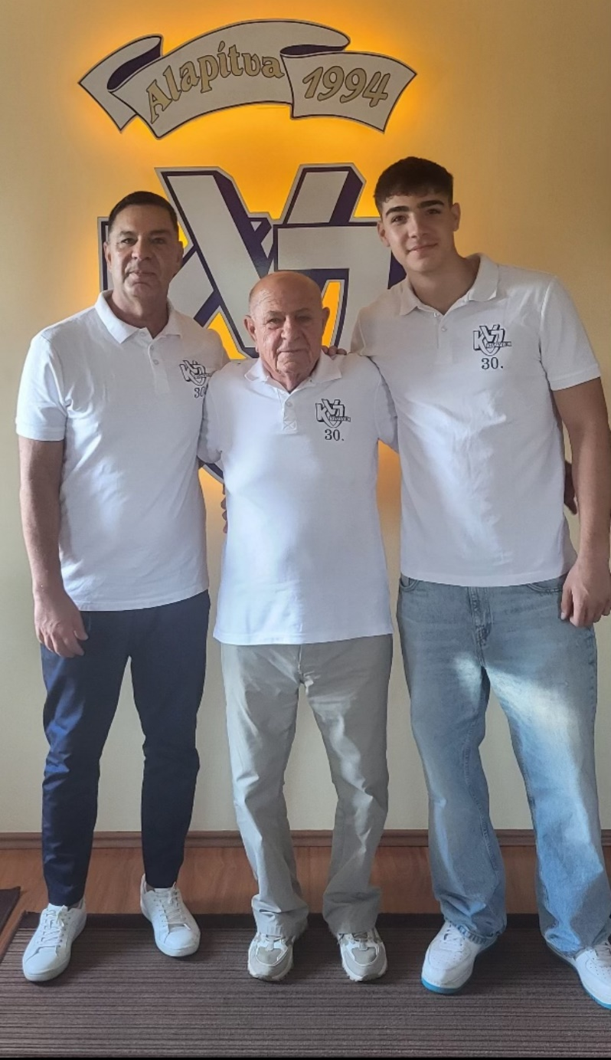
Familie ist alles!
30 JAHRE IN DER AUTOMOBILINDUSTRIE
Familie ist alles!
Drei Generationen arbeiten zusammen!
Auf dem Foto sehen Sie:
Jenő V. Kiss, den Gründer
Dr. Norbert Kiss, den Geschäftsführer
Norbert Benedek Kiss, Leiter der Geschäftsentwicklung

Slide 4
HIGHLIGHTS VON KVJ
30 JAHRE IN DER AUTOMOBILINDUSTRIE
30+
11,5
Umsatz
(2024)
150+
Aktive P/Ns
Jahre in der Automobilindustrie
Mill €
5000+
23
Pressen
(25-630 t)
120
Mitarbeiter
(2024)
Rohstoffverbrauch (Tonnen)

Slide 5
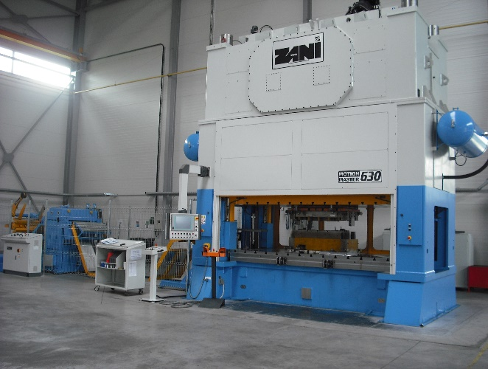
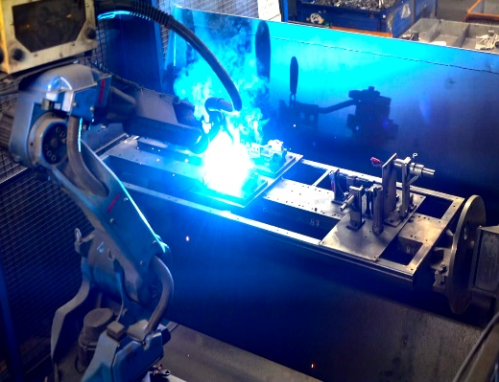
KERNTECHNOLOGIEN
30 JAHRE IN DER AUTOMOBILINDUSTRIE
STANZEN
SCHWEISSEN

Slide 6
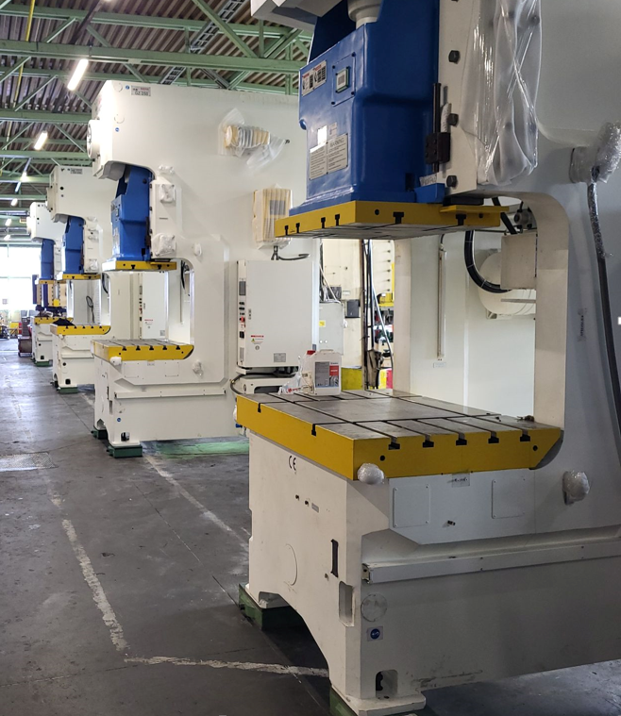
KERNTECHNOLOGIEN
30 JAHRE IN DER AUTOMOBILINDUSTRIE
EXZENTERPRESSEN
EXZENTERPRESSEN

Slide 7
KERNTECHNOLOGIEN
30 JAHRE IN DER AUTOMOBILINDUSTRIE
Pressmachinen
Type | Quanity | Brand | Pressing force(kN) | Table size (mm x mm) | Ram size (mm x mm) | Stroke length (mm) | Die height (mm) | Height adjustment (mm)
Eccentric press machines with coil feeder | 1 | LEXN 100 E | 1000 | 1000 x 640 | 560 x 360 | 10 - 80 | 80 | 80
 | 1 | SANGIACOMO 250 E | 2500 | 1600 x 900 | 1100 x 750 | 15 - 220 | 520 | 100
 | 1 | SIMPAC MC2 | 2500 | 2400 x 1000 | 2100 x 800 | 250 | 550 | 200
 | 1 | SIMPAC MC2 | 3500 | 2700 x 1100 | 2600 x 1000 | 250 | 550 | 200
 | 1 | ZANI Motion Master | 6300 | 3500 x 1500 | 3420 x 1450 | 150 - 300 | 880 | 150
 | 1 | ISGEC 630 | 6300 | 3400 x 1300 | 3100 x 1200 | 350 | 880 | 120
Total: | 6
Eccentric press machines without coil feeder | 1 | LEXN 100 E | 1000 | 900 x 630 | 560 x 360 | 10 - 125 | 310 | 100
 | 3 | DIRINLER CDCS 150 E | 1500 | 1250 x 850 | 750 x 600 | 10 - 110 | 380 | 100
 | 2 | LEK 160 E | 1600 | 1000 x 740 | 1000 x 600 | 10 - 160 | 550 | 160
 | 4 | ISGEC 250 | 2500 | 1450 x 950 | 940 x 700 | 250 | 600 | 120
 | 2 | LEK 250 E | 2500 | 1160 x 850 | 1160 x 800 | 25 - 120 | 600 | 150
 | 2 | SANGIACOMO 250 E | 2500 | 1600 x 900 | 1100 x 750 | 15 - 220 | 520 | 100
Total: | 14
Hydraulic press machines | 1 | PYE 25 H | 250 | 500 x 500 | 250 x 250 | 0 - 420 | 600
 | 1 | PYE 63 H | 630 | 630 x 500 | 450 x 360 | 0 - 550 | 800
 | 1 | DIRINLER CDCH 160 H | 1600 | 1250 x 850 | 750 x 600 | 10 - 110 | 380
Total: | 3
Grand total: | 25

Slide 8
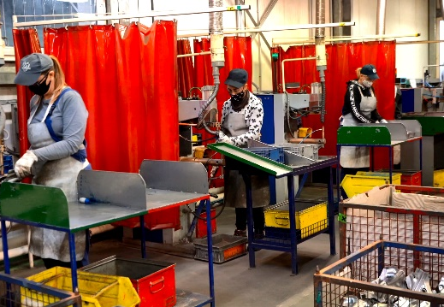
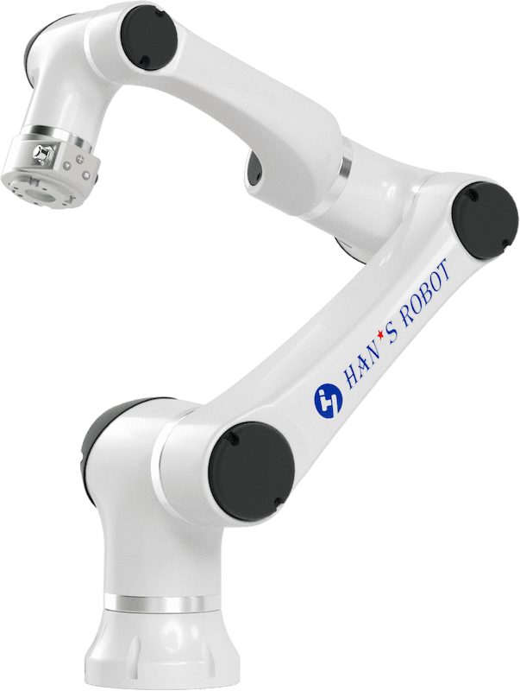
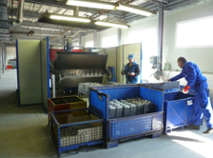
KERNTECHNOLOGIEN
30 JAHRE IN DER AUTOMOBILINDUSTRIE
LICHTBOGENSCHWEISSEN
PUNKTSCHWEISSEN
KOLLABORATIVE ROBOTER
PUNKTSCHWEISSROBOTER

Slide 9
KERNTECHNOLOGIEN
30 JAHRE IN DER AUTOMOBILINDUSTRIE
Schweißmaschinen
Technology | Quanity | Brand | Type | Stream control | Nominal power (kVA) | Maximum welding stream (kA) | Electrode force (daN)
MIG-welding | 3 | MOTOMAN | Robot (Rolling plate)
Total | 3
Spot-welding robot | 3 | PWXYZAC | Robot + mounted welding machine | yes (TECHNA 450) | 25 | 15 | 220
 | 1 | MOTOMAN | Robot + mounted welding machine | yes (TECHNA 450) | 25 | 15 | 220
 | 2 | FANUC S-420W | Robot + mounted welding machine | yes (TECHNA 450) | 50 | 21,5 | 300
Total | 6
Collaborative robot | 4 | Hans | Robot + mounted welding machine | yes
Total | 4
Spot-welding machine | 15 | PEI PF151 | Stage | yes (TECHNA 450) | 50 | 21,5 | 300
 | 1 | PEI PF151 | Stage | yes (MPS 300) | 50 | 21,5 | 300
 | 3 | PEI PF151 | Stage | no | 50 | 21,5 | 300
 | 1 | PEI PF161 | Stage | no | 60 | 26 | 300
 | 1 | PEI PF161 | Stage | yes (PX1500) | 60 | 26 | 350
 | 1 | AWL WP63RLK | Stage | yes (DTW521P-F) | 63 | 28 | 350
 | 1 | AEG Pb 5-1 | Stage |  | 60 | 22 | 350
Total | 23
Special welding machine | 2 | SOYER (BMK) | Inverter | yes
Total | 2
Grand total: | 38

Slide 10
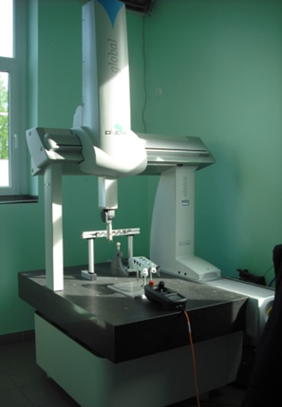
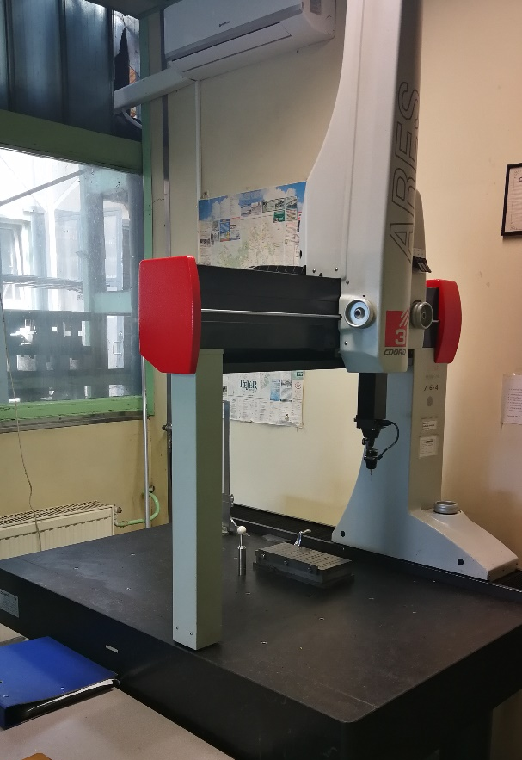
MESSTECHNISCHE FÄHIGKEITEN
30 JAHRE IN DER AUTOMOBILINDUSTRIE
DEA GLOBAL 7-7-5 CMM
ARES COORD 3D 7-6-4 CMM

Slide 11
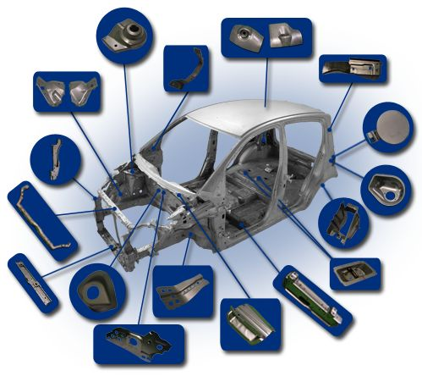
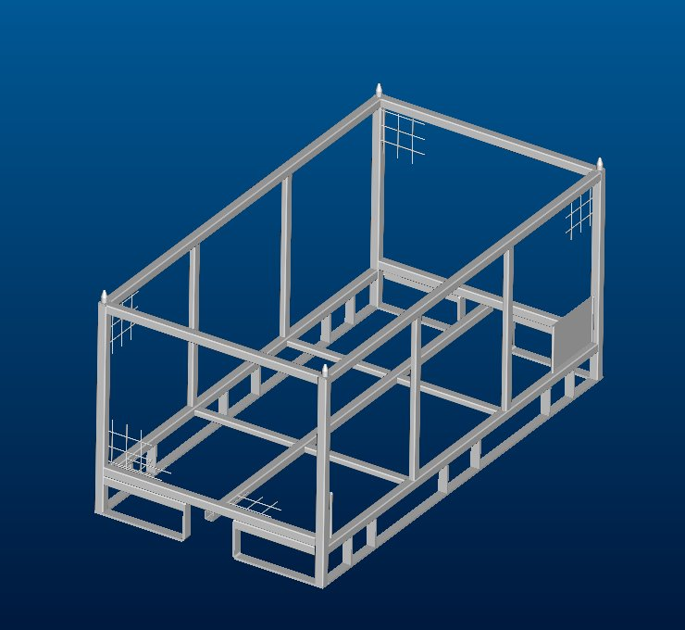
PORTFOLIO
30 JAHRE IN DER AUTOMOBILINDUSTRIE
TEILEPRODUKTION
SPEZIAL- / SONDERLAGERBEHÄLTER

Slide 12
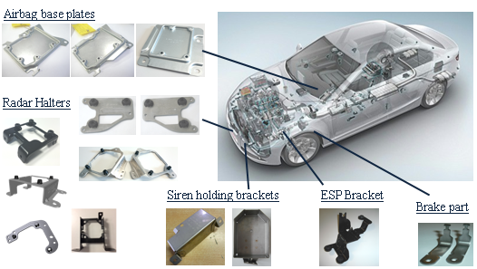

Teile, die wir für Bosch produzieren
30 JAHRE IN DER AUTOMOBILINDUSTRIE

Slide 13

Teile, die wir für Suzuki produzieren
30 JAHRE IN DER AUTOMOBILINDUSTRIE

Slide 14
VERKAUF VON AUTOMOBILTEILEN
30 JAHRE IN DER AUTOMOBILINDUSTRIE
VERKAUF VON AUTOMOBILTEILEN (Million stück)
Kapazitätswachstum und Effizienz
Dank unserer Entwicklungen steigen Produktionskapazität und Effizienz Jahr für Jahr kontinuierlich an.
Unsere aktuelle Kapazität reicht aus, um nahezu das Doppelte des derzeitigen Auftragsvolumens zu erfüllen.

Slide 15




ROHSTOFFVERBRAUCH \~5.000 T / JAHR
30 JAHRE IN DER AUTOMOBILINDUSTRIE
Warm- und kaltgewalzter, beschichteter und unbeschichteter Stahl, Edelstahl, hochfester Stahl sowie Aluminiumlegierungen (z. B. AlMg3)
—
OHNE BESCHICHTUNG:
DC03AN, DC04, DD13, HC360L, HC380LA, HCT600X, S235JRG2, DP600
BESCHICHTET:
+Z100 or +ZF100: DX53D, DX54D, DX56D, DP600, H340LAD, HCT600X
+Z140 MBC: DX54D

Slide 16
Spezielle Lager- und Transporteinheiten
30 JAHRE IN DER AUTOMOBILINDUSTRIE

Slide 17
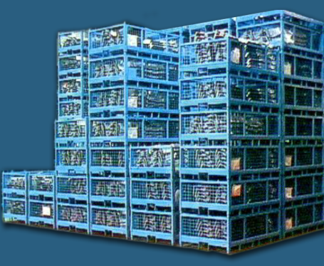
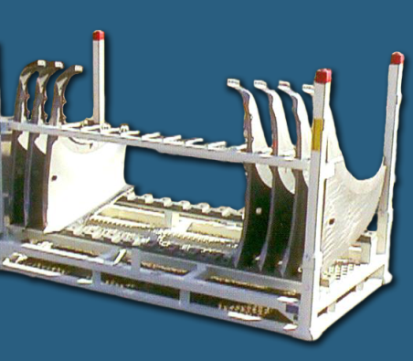
Haupvorteile
30 JAHRE IN DER AUTOMOBILINDUSTRIE
Alle Gestelle können individuell nach Kundenspezifikationen gefertigt werden.
Diese Behälter sind speziell entwickelte Lagerbehälter, die sich für die Aufbewahrung und den Transport verschiedenster Industriekomponenten eignen.
Sie sind sowohl im offenen als auch im geschlossenen Zustand stapelbar, wodurch eine optimale Platzausnutzung ermöglicht wird.
Die Behälter sind für den Transport mit dem Gabelstapler geeignet und gewährleisten, dass die Bauteile während des Transports oder der Lagerung nicht beschädigt werden.

Slide 18
Prozessablauf
30 JAHRE IN DER AUTOMOBILINDUSTRIE
Beratung:
-Kostenreduzierung
-Optimierung
– DMU-Simulation
RFQ
CAD-Modell oder reales Beispiel
Originale CAD-Modelle werden für die Verpackungsgestaltung verwendet. Dies ermöglicht hochwertige Simulationen und effiziente Problemlösungen.
Produktentwicklung
Prototyp
Serienproduktion:
Verpackung von Stahlteilen
Verpackung von Kunststoffteilen
Mehrwegverpackung

Slide 19
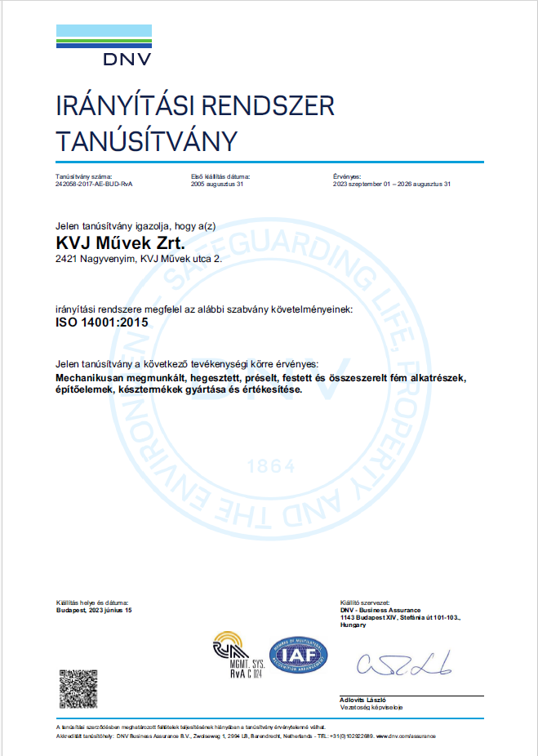
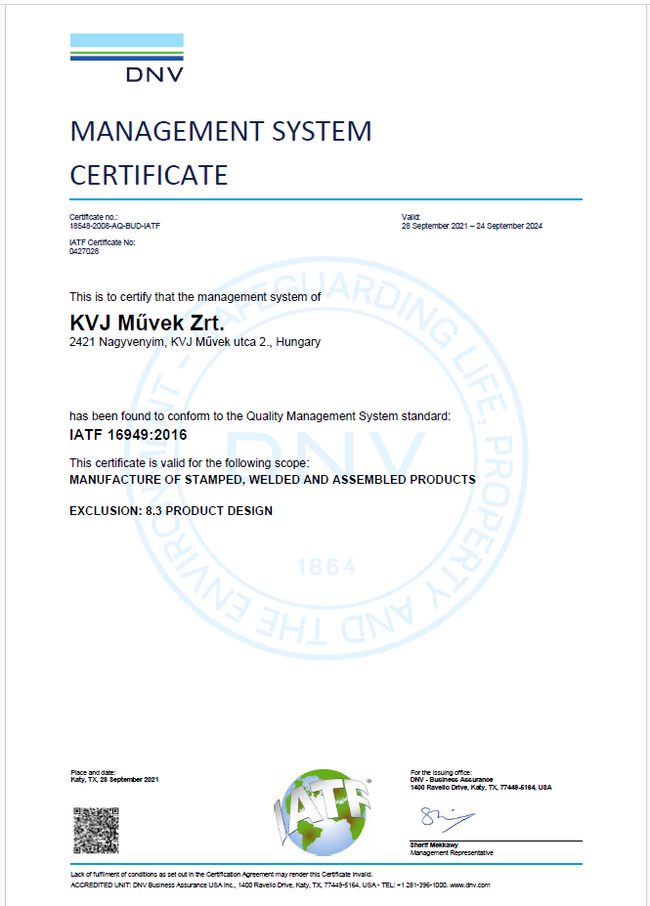
QUALITÄTSMANAGEMENTSYSTEM
30 JAHRE IN DER AUTOMOBILINDUSTRIE
Fertigung gemäß ISO-Zertifizierungen:
—
ISO 9002:1994 (1996-2002)
ISO 9001:2000 (2002-2008)
ISO 14001:2004 (since 2005)
ISO/TS 16949:2009 (since 2004)
IATF 16949 (since 2018)

Slide 20
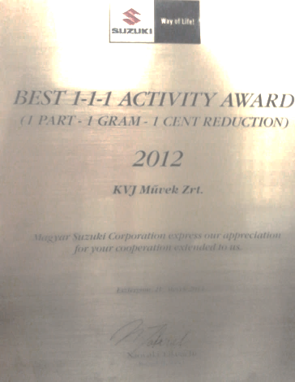
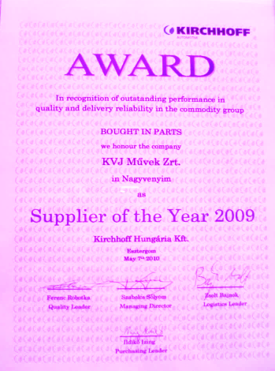
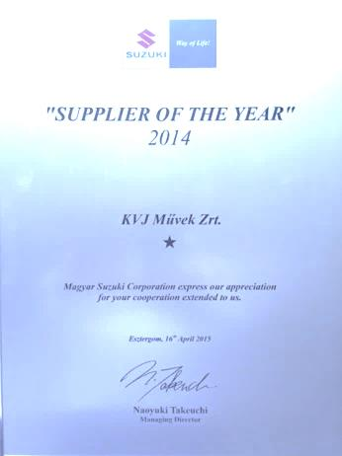
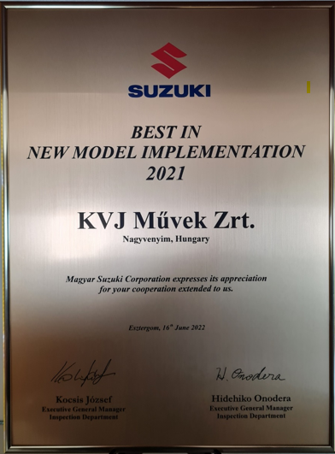
Auszeichnungen
30 JAHRE IN DER AUTOMOBILINDUSTRIE
2009: Supplier of the Year
  KIRCHHOFF Hungária Kft.
2012: Best 1-1-1 Activity Award of Year
  HUNGARIAN SUZUKI CORP.
2014: Supplier of the Year
  HUNGARIAN SUZUKI CORP.
2021: Best in new model implementation
  HUNGARIAN SUZUKI CORP.

Slide 21












REFERENZEN
30 JAHRE IN DER AUTOMOBILINDUSTRIE

Slide 22























REFERENZEN
30 JAHRE IN DER AUTOMOBILINDUSTRIE

Slide 23

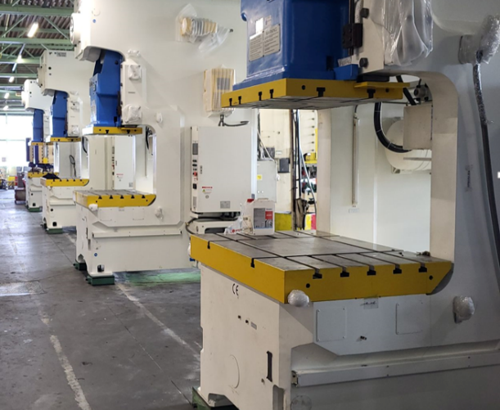
GALERIE
30 JAHRE IN DER AUTOMOBILINDUSTRIE
Sehen Sie sich einen kurzen Film über unser Werk an:
https://youtu.be/ZOHernOm5fw

Slide 24


DANKE FÜR IHRE AUFMERKSAMKEIT!
30 JAHRE IN DER AUTOMOBILINDUSTRIE
„Coming together is a beginning;
keeping together is progress;
working together is success.”
Henry Ford
Zsanett Fazekas (Mrs)
KVJ Művek Zrt.
Operatives Management
Tel.: +36 30 348 7078
zs.fazekas@kvjmuvek.hu
Norbert Benedek Kiss (Mr)
KVJ Művek Zrt.
Leiter der Geschäftsentwicklung
Tel.: +36 30 466 6912
b.kiss@kvjmuvek.hu
www.kvjmuvek.hu

